Slide 1

K-谦让是种美德
一血：余天宇
讲题人：雷昊

Slide 2
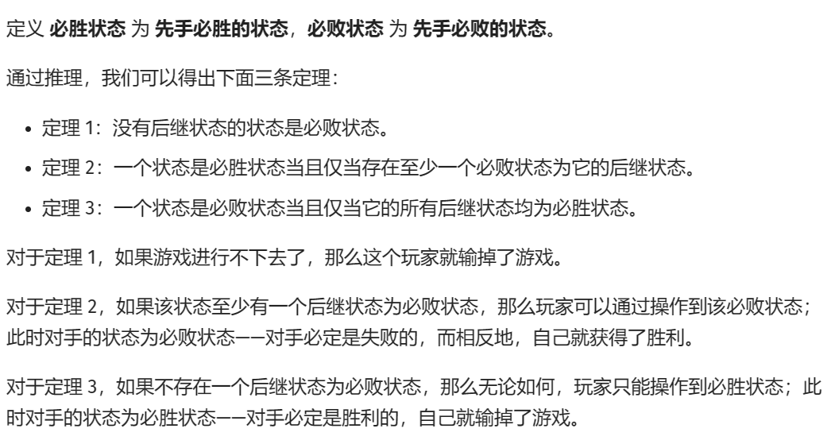
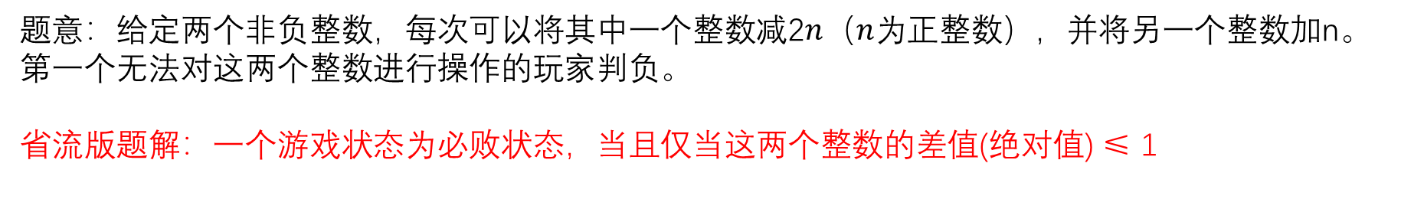
题意：给定两个非负整数，每次可以将其中一个整数减2$n$（$n$为正整数），并将另一个整数加n。第一个无法对这两个整数进行操作的玩家判负。
省流版题解：一个游戏状态为必败状态，当且仅当这两个整数的差值(绝对值) ≤ 1
这道题的思考方式貌似很多，但他们都是基于公平组合游戏的基本原理的
简单来讲，就是以下三点：公平组合游戏
我们需要的是判断状态是/不是必败的条件
因此我们更关心必胜/必败状态满足的特征
如果某个特征它满足：
1.没有后继状态的状态(我把它叫做终止状态)满足这个特征
2.满足该特征的状态经过任何一种操作后(注意此处限制了操作次数为一次)不再满足该特征
3.不满足该特征的状态一定存在一种操作，使得它变为具有该特征的状态
那么我们就可以初步认为：满足该特征的状态为必败状态

Slide 3
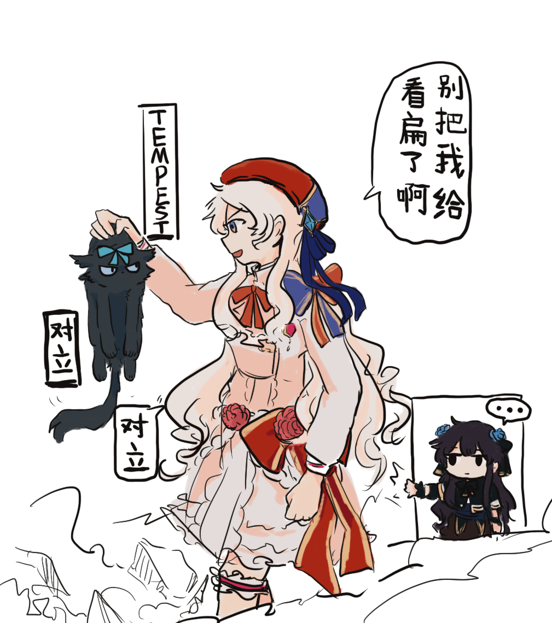
在这个游戏中，终止状态只有两个(谁黑谁白无所谓): (1 , 0) 和 (1 , 1)
它们的差值都小于等于1
现在来看一般状态(a , b),考虑我们进行的操作：给一个数减2n,给另外一个数加n，n要大于1
如果a和b的差值现在为0，那么进行一次操作后a，b的差值最小都会是3
如果a和b的差值为1，对大的那一方减2，小的一方加1，差值会变为2。其他的操作得到的差值只会比这个更大
(考虑一下操作本身:如果差值为c，我们对大的那方加n，小的那方减2n,差值会变为c+3n)
(对小的加，对大的减，差值会变为|c - 3n|)
反过来，如果差值大于1，那么我们总有一种操作可以将它们的差值变为0或1
(c ≥2时，|c - 3n| = 0 有正整数解 或 |c - 3n| = 1 有正整数解)
因此就有了最初提到的结论:一个游戏状态为必败状态，当且仅当这两个整数的差值(绝对值) ≤ 1
p.s. 这么看来Hikari的获胜机会更多啊，到底是谁要遭罪呢

